Slide 1
Linux
Denilson Bonatti
Tech Lead - DIO
Notes:
Bare Metal = Núvem privada ou Data Center

Slide 2
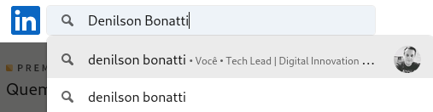
Mais sobre mim

Slide 3
O que é um sistema operacional?
O sistema operacional é um software, ou conjunto de softwares, que tem a função de administrar e gerenciar os recursos de um sistema. Esses recursos são: componentes de hardware, sistemas de arquivos, programas de terceiros, etc.

Slide 4
Principal função do sistema operacional
Estabelecer uma interface entre o hardware e o usuário.

Slide 5
KERNEL ou núcleo do sistema operacional
Resumidamente o KERNEL é a ponte entre usuário e o hardware. O kernel compõe a parte central do SO e responde por tarefas cruciais, como:
Estabelecer a camada de abstração de baixo nível (linguagem de máquina) com o hardware;
Gerenciar recursos como processador, RAM, sistemas de arquivos e dispositivos de entrada e saída.
Gerenciar processos (execução) de programas;
Gerenciar o uso de dispositivos, memória do sistema e chamadas dos programas, definindo quais têm prioridade.

Slide 6
CPU
Memória
I/O
Notes:
Bare Metal = Núvem privada ou Data Center

Slide 7

Explorador de arquivos
CPU
Memória
I/O
Notes:
Bare Metal = Núvem privada ou Data Center

Slide 8
Explorador de arquivos
Sistema Operacional
CPU
Memória
I/O
Notes:
Bare Metal = Núvem privada ou Data Center

Slide 9
Sistemas operacionais domésticos mais utilizados
Microsoft Windows
Mac OS
Linux
https://youtu.be/eJuvKn5j_kE

